Slide 1
JVM valodas

Slide 2
Avoti
DatZ4019-LV : Objektorientētā programmēšana
https://estudijas.lu.lv/course/view.php?id=1445
  Uldis Straujums, University of Latvia, 2022

Slide 3
Kā darbojas JVM valodas
Java ir kompilēta valoda
varat iegūt vienu un to pašu baitkodu no dažādiem avotiem un dažādiem kompilatoriem
Java
Java kompilators
*.class fails
Kotlin
Kotlin kompilators
Scala
Scala kompilators
Cits
Cits kompilators

Slide 4
Īsa JVM valodu vēsture
Rhino (1997) sākotnēji izstrādāja Netscape un vēlāk Mozilla projekts. Tas nodrošina JavaScript implementāciju JVM.
Jython (2001) 1997. gadā uzsāka Džims Hugunins, lai izmantotu augstas veiktspējas Java bibliotēkas no Python.
JRuby (2001) ir Ruby programmēšanas valodas atkārtota implementācija JVM. Ruby ir dinamiski viedota (tipizēta) OO valoda ar dažām funkcionālām iespējām.
Scala (2001) ir objektorientēta un funkcionāla JVM programmēšanas valoda.
Groovy (2003) ir objektorientēta programmēšanas JVM valoda ar dinamisku skriptu izpildes iespējām
Clojure (2008) ir Riča Hikija radītais programmēšanas valodas Lisp dialekts. Tā ir funkcionāla vispārēja lietojuma programmēšanas valoda.
Kotlin (2011) ir starpplatformu, statiski veidota, vispārējas nozīmes augsta līmeņa programmēšanas valoda ar viedu izsecināšanu (type inference), ko sākotnēji izstrādāja JetBrains
Kawa (2020) vēl vien Lisp implementācija JVM
Daudz vairāk vietnē https://en.wikipedia.org/wiki/List_of_JVM_languages

Slide 5
Populārākās JVM valodas
Groovy
Scala
Clojure
Kotlin

Slide 6
Pirmās klases pilsoņi
Pirmās klases vienumiem ir sekojošas pamattiesības.
  Vienumi var būt funkciju parametri
  Vienumi var būt funkciju atdotā vērtība
  Vienumiem var piešķirt vērtību un to izmantot apgalvojumos
  Var pārbaudīt vienumu vienādību

Slide 7
Funkciju literāļi, lambdas, aizdares,
Funkcijas literālis (function literal), līdzīgi kā citi literāļi, ir "literāla" funkcijas definīcija. Funkciju literāļi var būt gan lambdas, gan aizdares.
Lambdas un aizdares ir dažādas Alonzo Čērča Lambda izteiksmju praktiskās realizācijas.
Lambda ir anonīma funkcija — funkcija, kas definēta bez nosaukuma.
val magnitude100String = { input : Int ->
val magnitude = input * 100
magnitude.toString()
}
Aizdare (closure) ir funkcija, kas piekļūst mainīgajiem ārpus tās deklarācijas (mainīgajiem, kas nav tās parametru sarakstā).
def comp(threshold):
return lambda x: x < threshold

Slide 8
Groovy
Paradigm | Multi-paradigm: object-oriented, imperative, functional, aspect-oriented, scripting
Designed by | James Strachan
Developer | Guillaume Laforge (PMC Chair) Jochen Theodorou (Tech Lead) Paul King Cedric Champeau
First appeared | 2003;
Stable release | 4.0.21
Preview release | 4.0.0-beta-1 / September 6, 2021;
Typing discipline | Dynamic, static, strong, duck
Platform | Java SE
License | Apache License 2.0
Filename extensions | .groovy, .gvy, .gy, .gsh
Website | https://groovy-lang.org/

Slide 9
Groovy
Groovy ir OO, dinamiski veidota valoda, kas, tāpat kā Java, darbojas JVM. Faktiski to var uzskatīt par valodu, kas nodrošina dinamiskas iespējas, lai papildinātu Java statisko pasauli.
Groovy projektu 2003. gada beigās sākotnēji dibināja Džeimss Stračens un Bobs Makvirters, bet 2004. gadā tā vadību nomainīja Gijoms Laforzs.
Atšķirībā no Java, Groovy pirmkodu var izpildīt kā skriptu. Piemēram, ja jums ir kods ārpus klases definīcijas, šis kods joprojām tiks izpildīts.
Tāpat kā citas dinamiskās skriptu valodas, piemēram, Ruby vai Python, Groovy skripts tiek parsēts, kompilēts un ģenerēts atmiņā pirms izpildes JVM.
Jebkuru kodu, ko varat izpildīt konsolē Groovy, var arī saglabāt .groovy failā un pēc tam palaist kā skriptu.
println("Tas ir Groovy!");

Slide 10
Viss ir objekts
Groovy dizaineri nolēma atteikties no primitīviem veidiem.
Kad Groovy ir jāsaglabā vērtības, kurās varētu būt izmantoti Java primitīvie veidi, Groovy izmanto Java platformas ietveršanas klases.

Slide 11
Skaitļi ir objekti
Groovy izmanto objektus visam.
def x = 1
def y = 2
assert x + y == 3
assert x.plus(y) == 3
assert x instanceof Integer

Slide 12
Groovy un BigDecimal
BEDMAS (Brackets, Exponents, Division, Multiplication, Addition, Subtraction — the standard order of operations for arithmetic) ir pareizi implementēts Groovy.
Groovy nemanāmi apmainās ar ciparu veidiem (piemēram, int un double), ja nepieciešams
3 + 0.2;

Slide 13
Dinamisks pret statisko
Jums nav jānorāda deklarētā (vai atdodamā) mainīgā veids.
x = new Date();
X = 1;
Date x = new Date();

Slide 14
Sintakse sarakstiem un kartēm 1/2
Groovy apstrādā sarakstus un kartes (tostarp kopas) kā pirmās klases pilsoņus, tāpēc nav skaidri jādeklarē saraksta vai kartes konstruēšana kā būtu jādara Javā:
jvmLanguages = ["Java", "Groovy", "Scala", "Clojure"];
println(jvmLanguages[0]);
println(jvmLanguages.size());
jvmLanguages = [];
println(jvmLanguages);

Slide 15
Sintakse sarakstiem un kartēm 2/2
Groovy apstrādā sarakstus un kartes (tostarp kopas) kā pirmās klases pilsoņus šajā valodā, tāpēc nav skaidri jādeklarē saraksta vai kartes konstrukcija
languageRatings = [Java:100, Groovy:99, Clojure:"N/A"];
println(languageRatings["Java"]);
println(languageRatings.Clojure);
languageRatings["Clojure"] = 75;
println(languageRatings["Clojure"]);
languageRatings = [:];
println languageRatings;

Slide 16
Cilpas sarakstos un kartēs
Groovy vienkāršo piekļuvi īpašībām, uzlabojot koda lasāmību:
def classes = [String, List, File]
for (clazz in classes) {
println clazz.package.name
}
vai pat:
println([String, List, File]*.package*.name)

Slide 17
Funkciju literāļi
Funkcijas literālis ir koda bloks, ko var nodot kā vērtību un ar to var manipulēt tāpat kā ar jebkuru citu vērtību.
def sayHello = { name ->
if (name == "Martin" || name == "Ben")
"Hello author " + name + "!"
else
"Hello reader " + name + "!"
}
println(sayHello("Martin"))
Hello author Martin

Slide 18
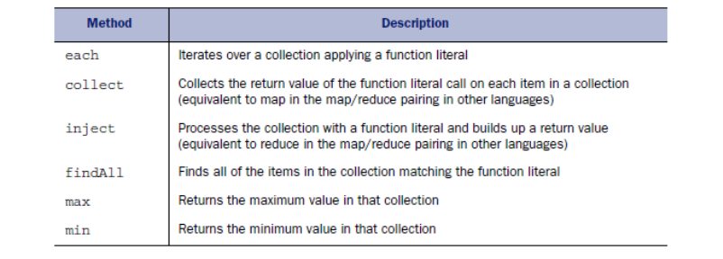
Groovy kolekciju metodes
movieTitles = ["Seven", "SnowWhite", "Die Hard"]
movieTitles.each({x -> println x})

Slide 19
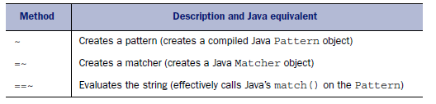
1. klases atbalsts regulārām izteiksmēm 1/2
def pattern = /1010/
def input = "1010"
def matcher = input =~ pattern
if (input ==~ pattern)
{
input = matcher.replaceFirst("0101")
println input
}

Slide 20
1. klases atbalsts regulārām izteiksmēm 2/2
Groovy atbalsta pilnu regulāro izteiksmju semantiku tā pat kā Java.
Regulārās izteiksmes var arī labi apvienot ar funkciju literāļiem.
Piemēram,
  varētu izdrukāt informāciju par personu, parsējot virkni un izvelkot to vārdu un vecumu.
("Hazel 1" =~ /(\w+) (\d+)/).each {full, name, age
-> println "$name is $age years old."}

Slide 21
Droša norādes atcelšana ar ?. operatoru
Ja norāde nenorāda uz kādu konkrētu objektu, tās vērtība ir null.
Izsaucot metodi vai piekļūstot laukam ar null norādi, tiek izmests NullPointerException (NPE).
Mēs varam izmantot precīzas pārbaudes vai izmantot mēģinājuma uztveršanas mehānismu.
Groovy nodrošina papildu ?. operatoram drošai norādes atcelšanai.
Ja norāde pirms šī operatora ir null, izteiksmes novērtēšana apstājas un tiek atdots null.
def map = [a:[b:[c:1]]]
assert map?.a?.x?.c == null

Slide 22
Operatora pārslodze
Ja Java neatbalsta operatoru pārslodzi, kā Groovy tiek galā ar to?
Tas ir patiešām vienkārši: katram operatoram ir karte uz metodi.
for(ch = 'a'; ch < 'd'; ch++) { println ch }
Mēs pārskatām rakstzīmes no a līdz c, izmantojot operatoru ++. Šis operators tiek kartēts uz next() metodi String klasē.

Slide 23
Kopsavilkums
Groovy ir vairākas pārliecinošas iespējas, kas padara to par lielisku valodu lietošanai kopā ar Java. Var rakstīt ļoti līdzīgai sintaksei kā Javā, taču ir arī iespēja rakstīt to pašu loģisko kodu kodolīgāk.
Groovy ir vairākas jaunas valodas iespējas, kuras daudzi Java izstrādātāji kādu dienu cer ieraudzīt pašā Java valodā.
Visgrūtāk uztveramie, taču visjaudīgākie no tiem ir funkciju literāļi — jaudīga programmēšanas tehnika, kas (citu iespēju starpā) palīdz viegli veikt darbības ar kolekcijām.

Slide 24
Scala
Paradigm | Multi-paradigm: concurrent, functional, imperative, object-oriented
Designed by | Martin Odersky
Developer | Programming Methods Laboratory of École Polytechnique Fédérale de Lausanne
First appeared | 20 January 2004;
Stable release | 3.4.0 / 29 February 2024;
Typing discipline | Inferred, static, strong, structural
Implementation language | Scala
Platform | Java virtual machine (JVM) JavaScript (Scala.js) LLVM (Scala Native) (experimental)
License | Apache 2.0
Filename extensions | .scala, .sc
Website | http://www.scala-lang.org/

Slide 25
Scala
Scala ir universāla programmēšanas valoda, kas izstrādāta, lai kodolīgi, eleganti un drošā veidā izteiktu bieži lietotus programmēšanas modeļus. Scala vienmērīgi integrē uz objektu orientētu un funkcionālu pieeju, palielinot programmētāja produktivitāti.
Martins Oderskis (Scala radītājs) un viņa komanda sāka izstrādāt Scala 2001. gadā EPFL (École Polytechnique Fédérale de Lausanne) programmēšanas metožu laboratorijā.
Scala kļuva publiski pieejama 2004. gada janvārī JVM platformā un dažus mēnešus vēlāk .NET platformā.
Scala dokumentācija, lejupielādes un kopiena ir pieejama vietnē http://www.scala-lang.org/

Slide 26
"Objekts" Scalā
Scala "objekts" ir īpašs termins, nevis "objekts" kopumā
object Hello extends App
nozīmē, ka objekts Hello ir īpaša veida klase – klase, kas veidota pēc vientuļnieka (Singleton) dizaina raksta.
Instancēm, kas jāinicializē ne vairāk kā vienu reizi, Scala piedāvā īpašu sintaksi: tos sauc par "objektiem".
Termins "objekts" citās valodās attiecas uz instanci.

Slide 27
Objektorientēts un funkcionāls
Scala valoda izmanto tīru objektu orientētu modeli, kas ir līdzīgs Smaltalk (tīra objektu orientēta valoda, ko Alans Kejs (Alan Kay) izveidoja ap 1980. gadu), kur katra vērtība ir objekts un katra darbība ir ziņojuma sūtīšana.
1+2 tiek interpretēts kā 1.+ (2)
Izsauc + operāciju veselam skaitļa objektam (šajā gadījumā 1) un nododat 2 kā argumentu.

Slide 28
Objektorientēts un funkcionāls
Funkcionālā programmēšana ir programmēšanas paradigma, kas skaitļošanu uzskata par matemātisku funkciju, kas novērtē un izvairās no stāvokļiem un mainīgām vērtībām.
List(1, 2, 3).map((x: Int) => x + 1) creates List(2, 3, 4)
Nodod pievienošanas funkciju citai funkcijai, kurai nodod karti.

Slide 29
Scala kā daudzparadigmu valoda
Scala valodā funkcijas tiek uzskatītas par objektiem.
List(1, 2, 3).map((x: Int) => x + 1)
tiek tulkots kā
List(1, 2, 3).map(new Function1[Int, Int]{ def apply(x:Int): Int = x + 1})
Kad Scala kompilators atrod funkcijai ar vienu parametru, tas funkcijas izsaukumu aizstāj ar scala.Function1 instanci, kas implementē pielietojamo metodi.

Slide 30
Scala ir mērogojama un paplašināma valoda
Scala ir mērogojama valoda.
Aizdares (closures) ir pirmās klases funkcijas ar brīviem mainīgajiem, kas saistīti ar kontekstu.
Scala aizdares var tikt nodotas kā argumenti "nodot pēc nosaukuma" (pass by name) citām funkcijām.
def loopTill(cond: => Boolean)(body: => Unit): Unit = {
if (cond) {
body
loopTill(cond)(body)
}
}
var i = 10
loopTill (i > 0) {
println(i)
i -= 1
}

Slide 31
Scala pieeja vienlaicībai 1/2
Actor modelis nodrošina augstu abstrakcijas līmeni vienlaicīgai un sadalītas sistēmas izstrādei. Actor modelis ļauj izstrādātājam atbrīvoties no tiešas pavedienu pārvaldības un bloķēšanas programmēšanas. Actor tika ieviesta 1973. gadā Karla Hjūita publikācijā un tika realizēti Erlang valodā.
Sākot ar Scala 2.10, lietotājiem vajadzētu izmantot "Akka actors" no pakotnes akka.actor. Akka ir rīku komplekts, kura pamatā ir Scala.
Lai vienlaicīga programmēšana būtu ērtāka, Scala paralēlās kolekcijās ievieš augstāku abstrakciju. Kolekcijas slēpj paralēlus algoritmus.
List(1, 2, 3).par.map(x => x * x)
Paralēlo kolekciju bibliotēka ir jauns Scala paplašinājums un atbalsta paralēlās versijas lielākajai daļai kolekciju veidu.

Slide 32
Scala paveic vairāk ar mazāku kodu
boolean hasUpperCase = false;
for(int i = 0; i < name.length(); i++) {
if(Character.isUpperCase(name.charAt(i))) {
hasUpperCase = true;
break;
}
}
val hasUpperCase = name.exists(_.isUpper)
Java
Scala

Slide 33
For- izmantojums
Parasti for izmantojumam ir šāda forma:
for ( s ) yield e
Šeit s ir ģeneratoru, definīciju un filtru secība. Ģenerators ir formas
val x <- e,
kur e ir saraksta vērtības izteiksme. Tas saista x ar secīgām vērtībām sarakstā.
Definīcijai ir forma val x = e. Tas ievada x kā e vērtības nosaukumu pārējā izmantojumā.
Filtrs ir Būla tipa izteiksme f. Tas izlaiž visus saistījumus, kuriem f ir nepatiess. Secība s katrā gadījumā sākas ar ģeneratoru.
Ja secībā ir vairāki ģeneratori, vēlākie ģeneratori mainās ātrāk nekā iepriekšējie.
for (p <-persons if p.age > 20) yield p.name

Slide 34
Dinamiskā valoda
Scala versija 2.10 pievieno Dynamic10 veida atbalstu. Šī funkcija ļauj dinamiski pievienot klasei laukus un metodes izpildes laikā.
val someMap = Map("foo" -> 1, "bar" -> 2)
someMap.get("foo")
class MyMap extends Dynamic {
...
def selectDynamic(fieldName: String) = map.get(fieldName)
private val map = Map("foo" -> "1", "bar" -> 2)
}
val someMap = new MyMap
someMap.foo
someMap.bar
Ja kompilators konstatē, ka foo nav klases dalībnieks, tas neģenerē kļūdu.
Ja klase ir klase, kas atvasināta no dinamiskās klases, kompilators meklē metodi selectDynamic un izsauc to.

Slide 35
Scala universālās piekļuves princips
Programmā Scala tiek izmantota tā pati sintakse lai piekļūtu laukiem un funkcijām bez parametriem.
class UAPExample {
val someField = "hi"
def someMethod = "there"
}
val o = new UAPExample
o.someField
o.someMethod

Slide 36
Pirmās klases funkcijas
Scala funkcija ir "pirmās klases pilsonis". Tāpat kā jebkuru citu vērtību, to var nodot kā parametru vai atdot kā rezultātu.
Funkcijas, kas izmanto citas funkcijas kā parametrus vai atdod tās kā rezultātus, sauc par augstākās kārtas funkcijām.
def sum(f: Int => Int, a: Int, b: Int): Int = if (a > b) 0 else f(a) + sum(f, a + 1, b)
Veid Int => Int ir funkciju veids, kas ņem Int tipa argumentus un atdod Int tipa rezultātus. Tātad summa ir funkcija, kas kā parametru izmanto citu funkciju. Citiem vārdiem sakot, summa ir augstākas kārtas funkcija.
def id(x: Int): Int = x
def kvadrāts(x: Int): Int = x * x
sum(id, a, b) //computes sum from no a to b
sum (square, a, b) // computes sum of squares from a to b

Slide 37
Kopsavilkums
Scala ir valoda, kas būtiski atšķiras no Java:
  Funkcionālās metodes var izmantot, lai nodrošinātu elastīgāku programmēšanas stilu.
  Veida secināšana (type inference) var likt statiski drukātai valodai izskatīties kā dinamiskai valodai.
  Scala uzlabotā veidu sistēma paplašina Java objektu orientācijas jēdzienu.

Slide 38
Clojure
Paradigm | multi-paradigm: agent-oriented, functional, macro, pipeline
Family | Lisp
Designed by | Rich Hickey
First appeared | 2007; 17 years ago
Stable release | 1.11.2 / 8 March 2024;
Typing discipline | dynamic, strong
Memory management | Garbage collection via a host (JVM, CLR, a JavaScript runtime such as V8 in case of ClojureScript or BEAM (see below)
Platform | Java JavaScript .NET
License | Eclipse Public
Filename extensions | .clj .cljs .cljr .cljc .cljd .edn
Website | clojure

Slide 39
Clojure
Clojure ir vienas no vecākajām programmēšanas valodām — Lisp ("list processing" — "saraksta apstrāde") — atdzimšana JVM.
Clojure ir dinamiska programmēšanas valoda, kuras mērķauditorija ir Java virtuālā mašīna (un .NET un JavaScript). Clojure ir kompilēta valoda — tā tiek kompilēta tieši JVM baitkodā.
Ričs Hikijs ir Clojure programmēšanas valodas (2007) radītājs. Pirms Clojure viņš izstrādāja dotLisp.
Saskaņā ar Hikija teikto, "Clojure" ir vārdu spēle par programmēšanas jēdzienu "aizdari", kas ietver burtus C, L un J attiecīgi C #, Lisp un Java — trīs valodās, kurām bija liela ietekme uz Clojure dizainu.
Clojure dokumentācija, lejupielādes un kopiena atrodas vietnē http://clojure.org/

Slide 40
Clojure: drošāka programmēšana
Svarīgs jēdziens ir vērtība. Vērtības var būt skaitļi, virknes, saraksti, vektori, kartes, kopas u.c. Vienreiz radītas vērtības nekad nemainās — tās ir nemaināmas (unmutable).
Clojure rada asociāciju starp nosaukumu un vērtību.
Clojure nav apgalvojumu (statements) kā Java, tikai izteiksmes (expressions).
Clojure raksta (myFunction someObj).
Šo sintaksi sauc par poļu apzīmējumu (prefiksa apzīmējums)
(def <name> <value>)
var uzkatīt ka ir tas pats, kas:
def(<name>, <value>).
Kods un dati ir savstarpēji aizvietojami.
Lisp līdzīgās valodas nav atšķirības starp iebūvētajiem primitīviem un lietotāja un bibliotēkas kodu.

Slide 41
Clojure "Sveika pasaule"
Sāk ar identifikatoru hello un to sasaista ar vērtību. (def) vienmēr saista identifikatorus (kurus Clojure sauc par simboliem) ar vērtībām. Fonā tiek izveidots objekts, ko sauc par var, kas apzīmē iesējumu (un simbola nosaukumu).
(def hello (fn [] "Hello world"))
(hello) ;=> "Hello world"
hello ir funkcija, kas neizmanto argumentus un atdod virkni "Hello world"

Slide 42
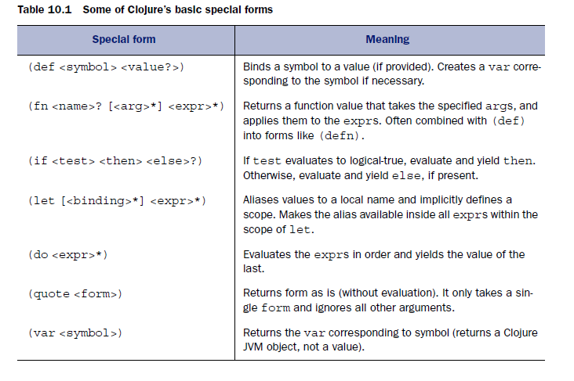
Pamata vārdu krājums
Clojure centrā ir funkcijas, nevis mainīgie.
Tabulā ? apzīmē vienu neobligātu vērtību, un * apzīmē nulli vai vairākas vērtības.

Slide 43
Vietējās datu struktūras
Saraksti, vektori, kartes un kopas:
  (1 2 3) ; saraksts
  [1 2 3] ; vektors
  {"1" "vērtība1 " "3" " vērtība3 " "4" "vērtība4" } ; karte
  #{1 2 3}; kopa

Slide 44
Aritmētiskās darbības
Clojure nav operatoru tādā nozīmē, kādu varētu sagaidīt Java.
(+ 1 2 3) ; => 6
Clojure funkcijas daudzos gadījumos ir mainīgas (variadic, tām ir mainīgs ieeju skaits).

Slide 45
Clojure cilpas
Kā mēs varam izteikt for cilpu, piemēram, ja nav mainīgu mainīgo, kas darbotos kā cilpas indekss?
(defn like-for [counter]
(loop [ctr counter]
(println ctr)
(if (< ctr 10)
(recur (inc ctr))
ctr
)))
Formā (cilpa) tiek izmantots simbolu vietējo nosaukumu argumentu vektors — tā tiek izmantota kā aizstājvārdi (let). Pēc tam, kad izpilde sasniedz (rekursīvu) formu (kas šajā piemērā tiks darīts tikai tad, ja ctr alias ir mazāks par 10), (recur) liek vadīklai atzarot atpakaļ uz (cilpas) formu, bet ar jauno vērtību.
(like-for 1) ;=> 1 2 3 4 5 6 7 8 9 10

Slide 46
Clojure netiešās cilpas
; Apvieno kolekciju kopu vienā kolekcijā:
(reduce into [[1 2 3] [:a :b :c] '([4 5] 6)])
;=> [1 2 3 :a :b :c [4 5] 6]
(reduce f coll)
f ir jābūt 2 argumentu funkcijai.
atdod rezultātu, kas iegūts, piemērojot f pirmajiem 2 elementiem, pēc tam piemērojot f šim rezultātam un 3. vienumam utt.
Ja coll nav vienumu, f nedrīkst pieņemt arī argumentus, un redukcijas atdod rezultātu, izsaucot f bez argumentiem.

Slide 47
Clojure aizdares
Funkcijas, kas "aizdara" dažas vērtības savā vidē, sauc par aizdarēm.
(defn adder [constToAdd] #(+ constToAdd %1))
(def plus2 (adder 2))
(plus2 3) ;=> 5
(plus2 5) ;=> 7
Šajā piemērā anonīmai funkcijai tiek izmantota saīsinātā forma #().
burtiski. Funkcija (pievienotājs) uzņem skaitli un atdod funkciju, un funkcija, kas tiek atdota no (summētāja), ņem vienu argumentu.
Pēc tam izmantojiet (pievienotājs), lai definētu jaunu formu: (plus2). Šī ir funkcija, kas ņem vienu skaitlisku argumentu un pievieno tam 2. Tas nozīmē, ka vērtība, kas bija saistīta ar constToAdd iekšpusē (pievienotājs), bija 2.

Slide 48
Secības
Secība (seq) ir loģisks saraksts ar interfeisu:
(first coll) – atdod pirmo krājuma vienību.
(rest coll) – atdod vienumu secību pēc pirmās.
(cons item seq) – atdod jaunu secību, kur vienums ir pirmais elements un seq ir pārējais.
(first ‘(1 2 3)) ;=> 1
(rest ‘(1 2 3) ;=> (2 3)
(cons 1 [2 3]) ;=> (1 2 3)

Slide 49
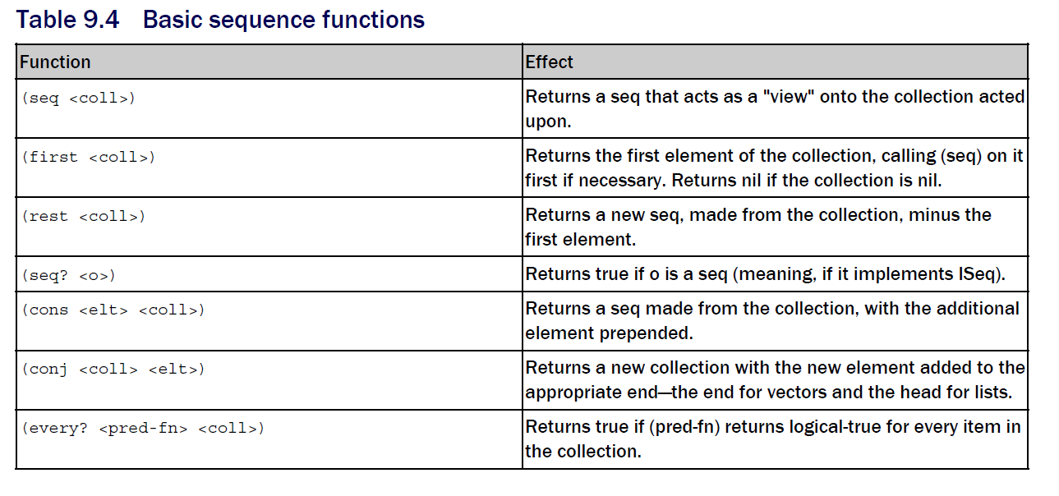
Pamata secības funkcijas

Slide 50
Kopsavilkums
Clojure atšķiras no Java. Tā ir Lisp mantojums ar uzsvaru uz nemaināmību un dažādas pieejas padara to par pilnīgi citādu valodu.
Clojure ciešā integrācija ar JVM un izpētes programmēšanas jauda padara to par Java valodu ļoti papildinošu.

Slide 51
Kotlin
Paradigm | Multi-paradigm: object-oriented, functional, imperative, block structured, declarative, generic, reflective, concurrent
Designed by | JetBrains
Developer | JetBrains
First appeared | Cross-platform
Stable release | 2.0.0 / 21 May 2024;
Typing discipline | Inferred, static, strong
Platform | Android, JVM, JavaScript (Kotlin/JS), macOS (incl. Apple silicon support), iOS, tvOS, watchOS, Linux, Windows, WebAssembly, LLVM (Kotlin/Native)
OS | Cross-platform
License | Apache License 2.0
Filename extensions | .kt, .kts, .kexe, .klib
Website | https://kotlinlang.org/

Slide 52
Kotlin valoda
Kotlin izstrādāja JetBrains 2011. gadā. JetBrains izveidoja jaudīgu IDE Java izstrādei — Intellij IDEA.
Android Studio pamatā ir Intellj IDEA.
Kotlina ir nosaukta pēc salas netālu no Sanktpēterburgas, Krievijā, kur atrodas lielākā daļa Kotlin izstrādes komandas. Izmantojot salas nosaukumu, izstrādātāji ievēroja Java ieviesto principu.
Kotlin ir statiski veidota valoda, kas darbojas Java virtuālajā mašīnā, un to var arī kompilēt JavaScript kodā.

Slide 53
Kotlin valodas priekšrocības pret Java
Ekspresivitāte — vairāk ar daudz mazāku kodu,
Null drošs — risiniet iespējamās nulles situācijas kompilēšanas laikā, lai novērstu darbības laika izņēmumus,
Funkcionāla — Kotlin pamatā ir objektorientēta valoda, taču tajā tiek izmantoti daudzi funkcionālās programmēšanas jēdzieni, piemēram, lambda izteiksmes un patīkama darbība ar kolekcijām,
Paplašinājuma funkcijas — var paplašināt jebkuru klasi ar jaunām funkcijām, ja mums nav piekļuves avota kodam,
Sadarbspējīgs — var turpināt izmantot lielāko daļu bibliotēku un koda, kas rakstīts Java; varat izveidot jauktus projektus (Kotlin, Java).

Slide 54
Kotlin programmas struktūra
fun main() { // No arguments possible,
// starting with Kotlin 1.3
println("Hello, World")
}
fun main(args: Array<String>) {
}

Slide 55
Kotlin mainīgie
var i = 1
var s = "virkne"
var i2: Int = 1
var s2: String = "Virkne"
val s3 = "Virkne" // nemaināms,
// nevar atkārtoti piešķirt

Slide 56
Vienlīdzība
var s: String = retrieveString()
if (s == "A value") { // salīdzina vērtības
s === y // salīdzina norādes

Slide 57
Funkcijas
fun doTheThing(value: Int): Boolean {
println("Done $value!")
return true
}
fun checkCondition(n: Int) = n == 42
// veida secināšana

Slide 58
Pirmās klases funkcijas
Atbalsts pirmās klases funkcijām.
Kotlin funkcijas var tikt nodotas kā argumenti, saglabātas mainīgajos un īpašībās un atdotas no citām funkcijām.
fun checkCondition(n: Int) = n == 42
val check = ::checkCondition
println(check(42)) // true

Slide 59
Lambda izteiksmes
val anotherCheck = { n: Int -> n > 100 }
println(anotherCheck.invoke(42)) // false
fun callsAnother(funky: (Int) -> Unit) {
funky(42)
}
callsAnother({ n: Int -> println("Got $n") }) // Got 42

Slide 60
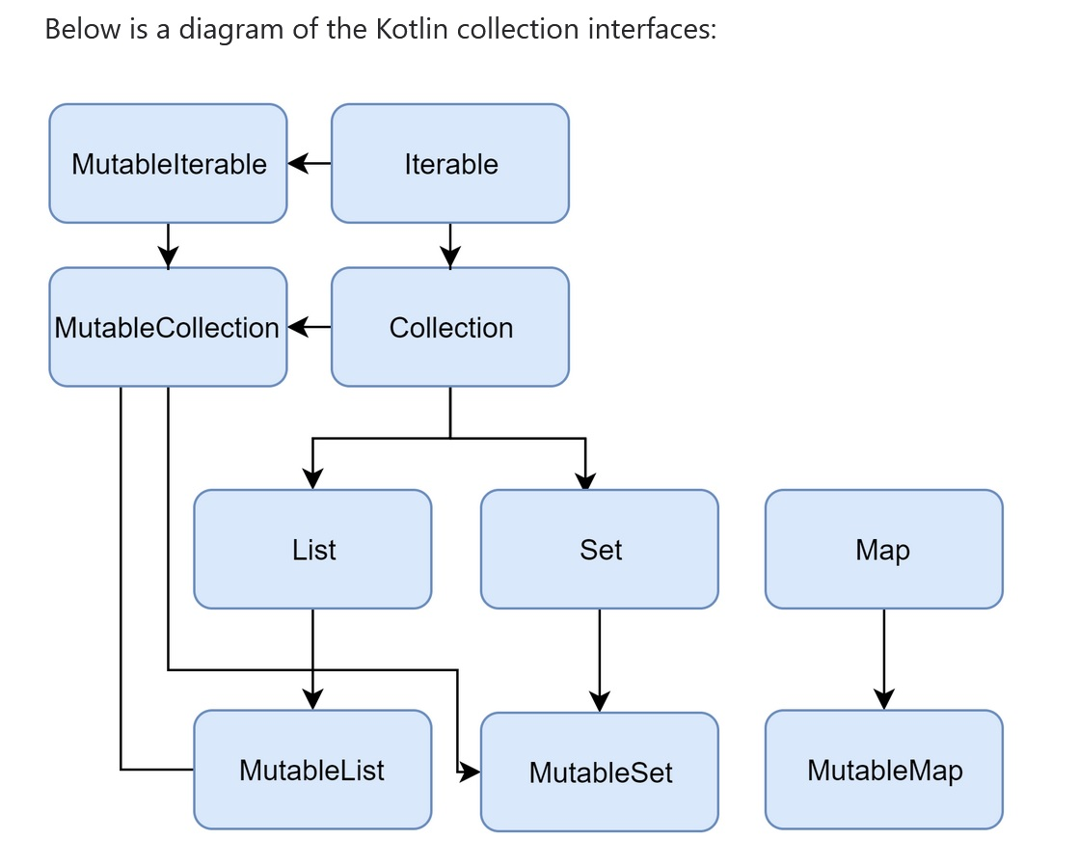
Kotlin kolekcijas

Slide 61
Kolekcijas
val readOnlyList = listOf("a", "b", "c")
val mutableList = mutableListOf("a", "b", "c")
val readOnlyMap = mapOf("a" to 1, "b" to 2, "c" to 3)
val mutableMap = mutableMapOf("a" to 1, "b" to 2, "c" to 3)
println(readOnlyList)
println(readOnlyMap)

Slide 62
Iterācija kolekcijā
val l = sarakstsOf("a", "b", "c")
for (s in l) {
print(-as)
}

Slide 63
Maināmās un nemaināmas kolekcijas
val systemUsers: MutableList<Int> = mutableListOf(1, 2, 3)
val sudoers: List<Int> = systemUsers
fun addSudoer(newUser: Int) {
systemUsers.add(newUser) }
fun getSysSudoers(): List<Int> {
return sudoers }
fun main() {
addSudoer(4)
println("Tot sudoers: ${getSysSudoers().size}")
getSysSudoers().forEach {
i -> println("Some useful info on user $i") }
// sudoers.add(5) // Attempting to write to the read-only
}

Slide 64
Izteiksmes apgalvojumu vietā
var a = 18
val iffy = if (a > 17) {
"sure"
} else {
"nope"
}
println (iffy) // sure

Slide 65
Switch analogs
val valid = listOf(1, 2, 3)
val invalid = listOf(4, 5, 6)
var x = 2
val w = when (x) {
in valid -> "valid"
in invalid -> "invalid"
else -> "unknown" }
println(w) // valid

Slide 66
Ekspresivitāte
Data class Artist(
var id: Long,
var name: String,
var url: String,
var mbid: String)
Šī datu klase automātiski ģenerē visus laukus un īpašības, kā arī dažas noderīgas metodes, piemēram, toString().
Nemaināmos mainīgos var definēt ar val.
Javā jāraksta iestatītāji un ieguvēji visiem laukiem un jāaizvieto metode toString().

Slide 67
Datu klase
class PlainPoint(val x: Int, val y: Int)
val pl1 = PlainPoint(1, 1)
val pl2 = PlainPoint(1, 1)
println(pl1 == pl2)
// reference equality ->false
data class DataPoint(val x: Int, val y: Int)
val pd1 = DataPoint(1, 1)
val pd2 = DataPoint(1, 1)
println(pd1 == pd2) // value equality ->true

Slide 68
Null drošība
Kotlin ir nulles drošs, jo tips skaidri nosaka, vai objekts var būt nulle, izmantojot drošā izsaukuma operatoru (?).
// Artist can be null
var artist: Artist? = null
// Will print only if artist !=null
artist?.print()
// Izmantojiet ?: operatoru, lai norādītu alternatīvu gadījumā, ja objekts ir nulle
val name = artist?name ?: "empty"

Slide 69
Paplašināšanas funkcijas
Jebkurai klasei varat pievienot jaunas funkcijas. Piemēram, varat pievienot jaunu metodi Android klases fragmentam. Klases fragments apzīmē darbību vai lietotāja saskarnes daļu FragmentActivity.
// Jauna metode toast:
fun Fragment.toast(message: CharSequence,
duration: Int = Toast.LENGTH_SHORT)
{Toast.makeText(getActivity(), message, duration).show()}
// Izmantojiet jauno metodi
fragment.toast("Hello world!")

Slide 70
Funkcionālais atbalsts (lambdas)
Tā vietā, lai katru reizi, kad mums ir jāievieš klikšķu uztvērējs, būtu jādeklarē anonīma klase, mēs varam vienkārši definēt, ko vēlamies darīt.
// Saīsinājums lambda izteiksmei
view.setOnClickListener { toast("Hello world!")}

Slide 71
Kā ar citu JVM valodu iespējām Javā?
Daudzi programmēšanas paņēmieni, kas savulaik tika ieviesti citās JVM valodās, ir pieejami arī jaunākajās Java versijās (bet dažkārt citādi), piemēram:
  for
  Lambdas un aizdares
  Null apstāde (@Null/@NotNull)
  Daudzrindu virknes
  Vienkārša main() metode
  u.tml.

